Slide 1


第34课时
打擂台(for语句的另一种形式)

Slide 2

打擂台——for语句的另一种形式
试编一程序，输入10个数，输出其中最大的数。

Slide 3
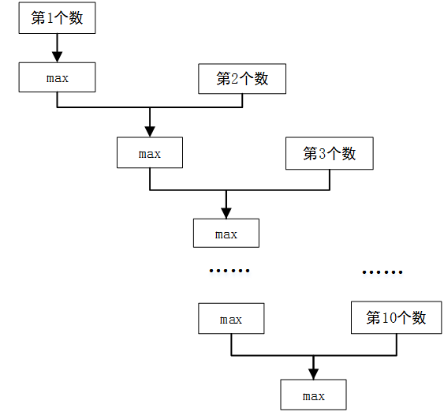
打擂台的思路：
先把第一个数设置为最大值max，
让后面的数依次上台打擂，
如果数字较大，就把这个数设为max，
循环结束后，max中存的就是最大数。

Slide 4
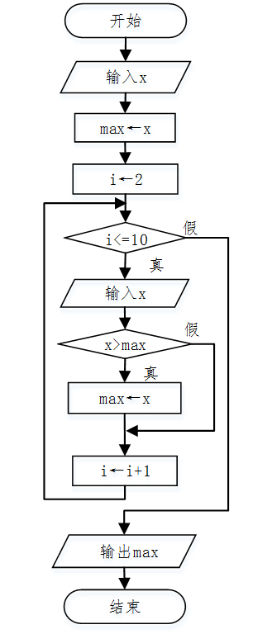

#include<iostream>
using namespace std;
int main()
{
float max,x;
int i;
cout<<"请输入第1个数:";
cin>>x;
max=x;
i=2;
for(;i<=10;i++)
{
cout<<"请输入第"<<i<<"个数:";
cin>>x;
if(x>max) max=x;
}
cout<<"最大的数："<<max;
return 0;
}

Slide 5
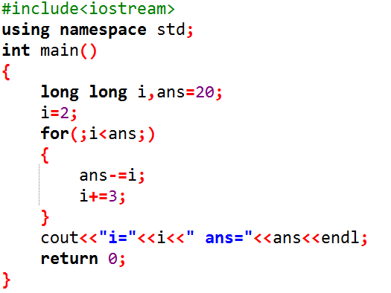
课后作业
2、阅读程序写结果。
i ans
----------------------
1、选择题
从ENIAC从当前最先进的计算机，冯.诺依曼体系始终占有重要的地位。冯.诺依曼体系结构的核心内容是（ ）。
采用键盘输入
采用半导体器件
采用存储程序和程序控制原理
采用开关电路
输出:____________

Slide 6
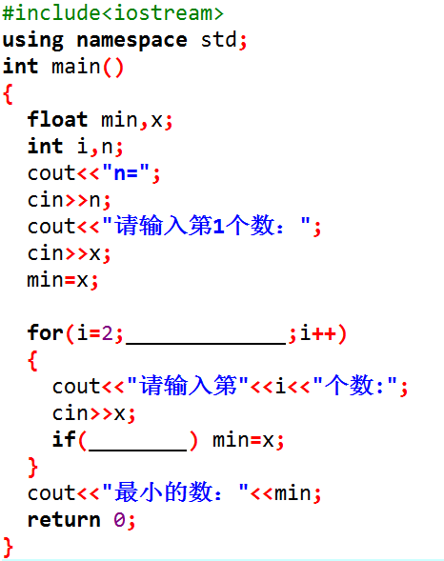

课后作业
3、完善程序。
输入n个数，输出最小的数。

Slide 7


下课啦！

